Slide 1


Visión Computacional usando Deep Learning (II)
Ing. Jaime Antonio Huaytalla Pariona
jhuaytalla@uncp.edu.pe

Slide 2

Contenido
1. Detección de Objetos
Detectores de dos etapas
Detectores de una etapa
2

Slide 3
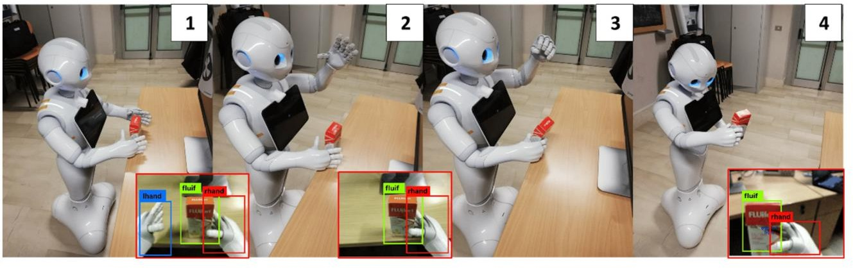
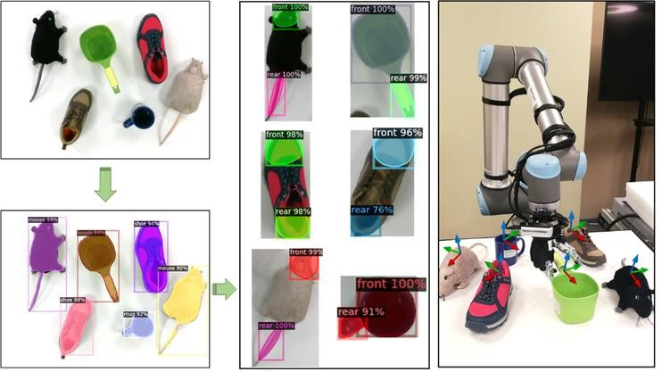
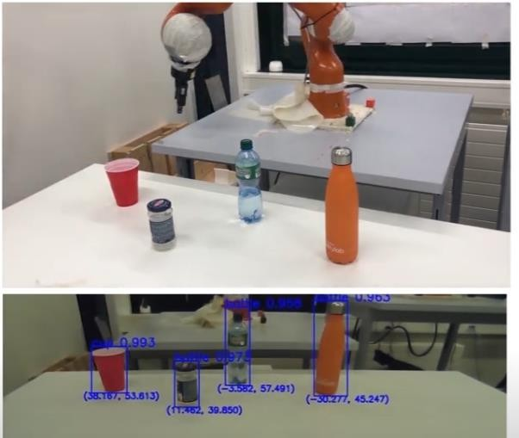
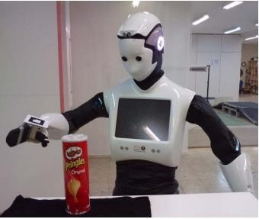
Detección de Objetos
En robots manipuladores
Mezzina (2023). An Embedded Framework for Fully Autonomous Object Manipulation in Robotic-Empowered Assisted Living
Zabihifar (2021). Unreal mask: one-shot multi-object class-based pose estimation
for robotic manipulation using keypoints with a synthetic dataset
https://youtu.be/ZlQt6vuoFbI
3

Slide 4
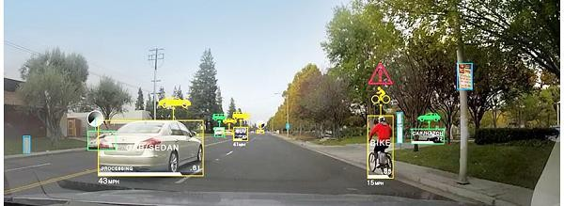
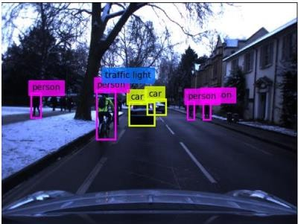
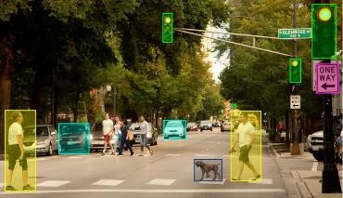
Detección de Objetos
En robots móviles
ADAS. Sensor Fusion for self-driving cars
Aryal (2018). Object Detection, Classification, and Tracking for Autonomous Vehicle

Slide 5
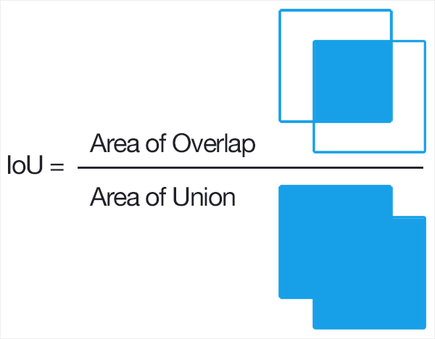
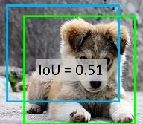
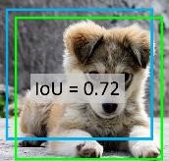
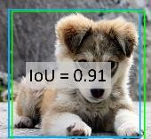
Detección de Objetos
“Intersection over Union” (IoU)
Es una medida de la superposición entre dos cuadros delimitadores
También se denomina índice de (similaridad de) “Jaccard”
Dados dos cuadros delimitadores:
Área de
intersección
Área de Unión

Slide 6
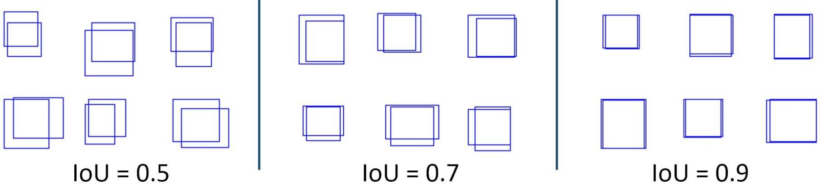
Detección de Objetos
“Intersection over Union” (IoU)
Siempre varía entre 0 y 1
  IoU > 0.5: “decente”
  IoU > 0.7: “muy bueno”
  IoU > 0.9: “casi perfecto”
Modificaciones de IoU
  GIoU (generalized IoU)
  DIoU (distance IoU)
  CIoU (complete IoU)
Yuan, D. et al. (2020). Accurate Bounding-box Regression with Distance-IoU Loss for Visual Tracking

Slide 7
Detección de Objetos
Tipos de Detectores de Objetos
Detectores de dos etapas (two-stage)
- Ejemplos: R-CNN, Fast R-CNN, Faster-RCNN, SPP-Net, R-FCN
Clasificación
Extracción de atributos
Regiones Candidatas
Imagen
Localización
Etapa 1
Etapa 2
Detectores de una etapa (one-stage)
- Ejemplos: YOLO, SSD, CornerNet, RetinaNet, CenterNet, ExtremeNet
Clasificación
Imagen
Extracción de atributos
Localización
Etapa 1
7

Slide 8
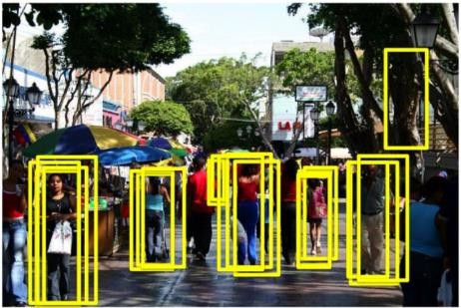
Detección de Objetos
Supresión de no máximos (NMS)
NMS = “Non-Maxima Suppression”
Usualmente hay muchas detecciones de un mismo objeto
NMS: Reduce las múltiples detecciones a 1 sola detección

Slide 9
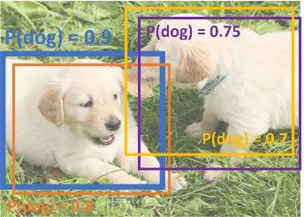
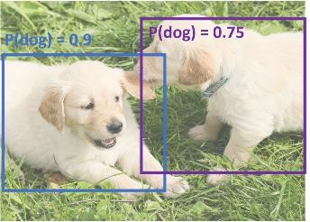
Detección de Objetos
Supresión de no máximos (NMS)
Procedimiento
  Seleccionar el cuadro con mayor puntaje (probabilidad de clase)
  Eliminar cuadros con más bajo puntaje si IoU > T (ejemplo: T=0.7)
  Si queda algún cuadro, repetir desde 1
Ejemplo

Slide 10
Detección de Objetos
Elementos Involucrados en la detección
Ambos tipos de detectores tienen extractores de atributos y elementos de clasificación/regresión (localización)
Red “Backbone”
  Se encarga de extraer atributos de las imágenes (o regiones propuestas)
  Alternativas usuales: VGG16, ResNet-101, Inception v2, Inception v3, Inception, ResNet, MobileNet, etc.
“Meta-arquitecturas"
  Son el conjunto de elementos usados para la detección (nota: un detector de objetos no es solo una red neuronal)
  Dos etapas: R-CNN, Fast R-CNN, Faster-RCNN, etc.
  Una etapa: YOLO, SSD, etc.

Slide 11
Contenido
1. Detección de Objetos
2. Detectores de dos etapas
3. Detectores de una etapa

Slide 12
Detectores de Dos Etapas
Detectan objetos procesando cada imagen más de una vez: en dos etapas
  Llamados “two-stage object detectors”
Etapa 1
  Determinan “regiones candidatas” (region proposals) o regiones de interés (ROI) en la imagen
  La selección de regiones puede ser:
    Manual: usando “selective search”
    Automática: entrenando una CNN
Etapa 2
  Determinan si hay una clase en cada región candidata (clasificación)
  Refinan coordenadas y centro del cuadro delimitador (regresión)
Ejemplos:
  R-CNN (Region-based CNN), Fast R-CNN, Faster R-CNN, SPP-Net, R-FCN, FPN (Feature
Pyramid Network)

Slide 13
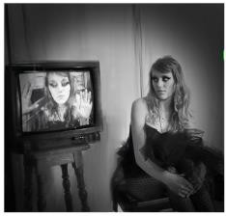
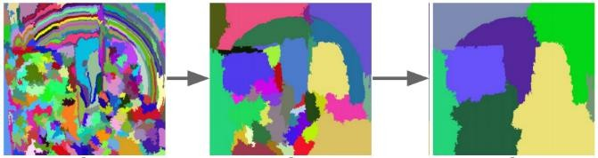
Detectores de Dos Etapas
Regiones Candidatas
Selective search
  Genera bastantes segmentos iniciales
  Combina en segmentos más grandes usando similaridad (color, textura, tamaño, relleno)
Segmentación inicial
Luego de algunas iteraciones
Luego de varias iteraciones
Algoritmo de combinación:
De un conjunto de regiones, tomar las dos más semejantes
Combinarlas en una sola región (más grande)
Repetir por múltiples iteraciones
Felzenszwalb (2004). Efficient Graph-Based Image Segmentation.

Slide 14



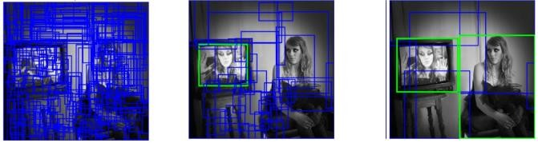
Detectores de Dos Etapas
Regiones Candidatas
Selective search
- Usando los segmentos generados se genera regiones candidatas: lugares donde hay probabilidad de existencia de objetos
Van de Sande et al. (2011). Segmentation as selective search for object recognition. In ICCV
14

Slide 15
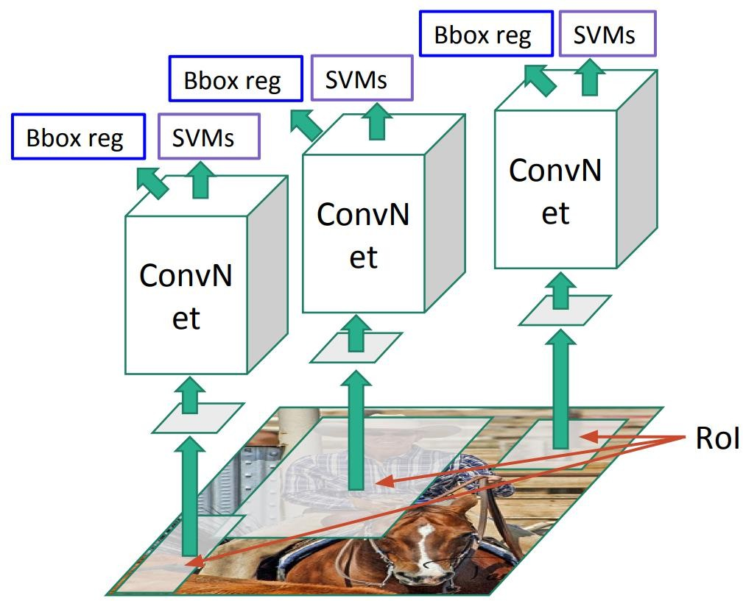
Detectores de Dos Etapas
R-CNN
Etapas
  Se extrae regiones propuestas (aproximadamente 2000)
  Se re-escala el tamaño de las regiones (224 x 224)
  Se extrae atributos de cada región (por separado) usando CNN (entrenada en ImageNet)
  Se clasifica cada región usando SVMs y corrige la localización de los delimitadores
(“boxes”)
Girshick et al. (2014). Rich feature hierarchies for accurate object detection and semantic segmentation.
Re-escalamiento

Slide 16
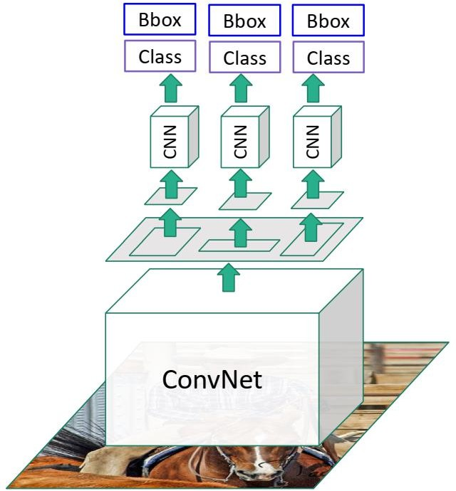
Detectores de Dos Etapas
Fast R-CNN
Más rápida que R-CNN:
- Extrae atributos para toda la imagen (antes de crear regiones)
Etapas
- Genera atributos para toda la imagen con
una CNN “backbone” (AlexNet, VGG, ResNet)
Re-escalamiento
RoI
Generar regiones de interés (RoI) usando los
atributos
Re-escala las regiones
Aplica CNN a cada región para generar la clase y refinar la predicción del cuadro delimitador (“bounding box”)
Girshick, R. (2015). Fast R-CNN. In Proceedings of the IEEE international conference on computer vision

Slide 17
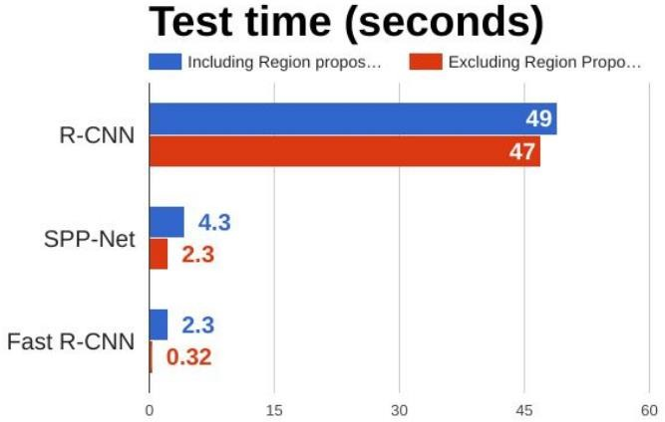
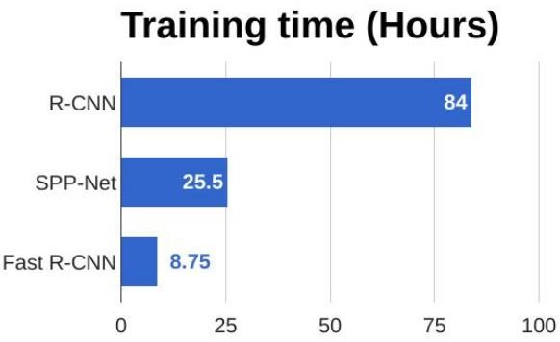
Detectores de Dos Etapas
Fast R-CNN
Comparación con R-CNN
- Tiempo de entrenamiento y tiempo de prueba (“inferencia”)
En las pruebas (inferencia) lo que más demora es la generación de regiones propuestas
(compara azul con rojo)
Alternativa: usar una red neuronal para proponer regiones de interés (más rápido que
“selective search”)

Slide 18
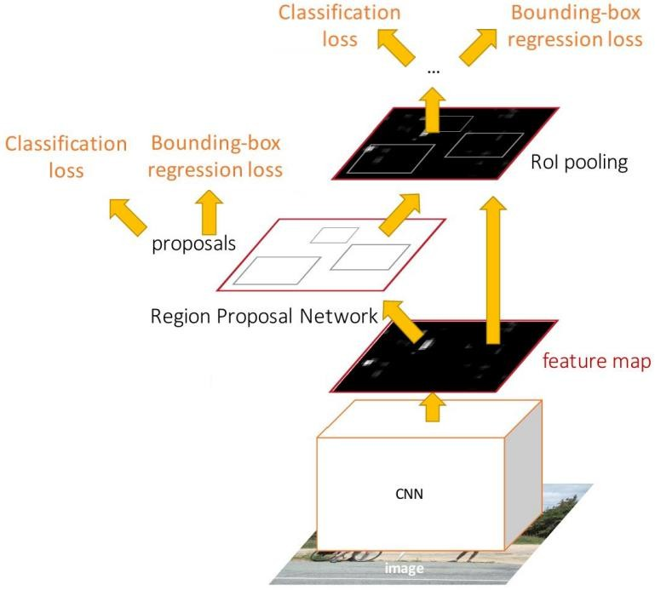
Detectores de Dos Etapas
Faster R-CNN
Inserta una red neuronal (llamada RPN = Región Proposal Network) para predecir las regiones de interés
Etapa 2:
  RoI
  Predecir clases
  Predecir cuadros
Etapa 1:
Red backbone (CNN)
RPN
Ren et al. (2015). Faster R-CNN: Towards real-time object detection with region proposal networks.

Slide 19
Contenido
Detección de Objetos
Detectores de dos etapas
3. Detectores de una etapa

Slide 20
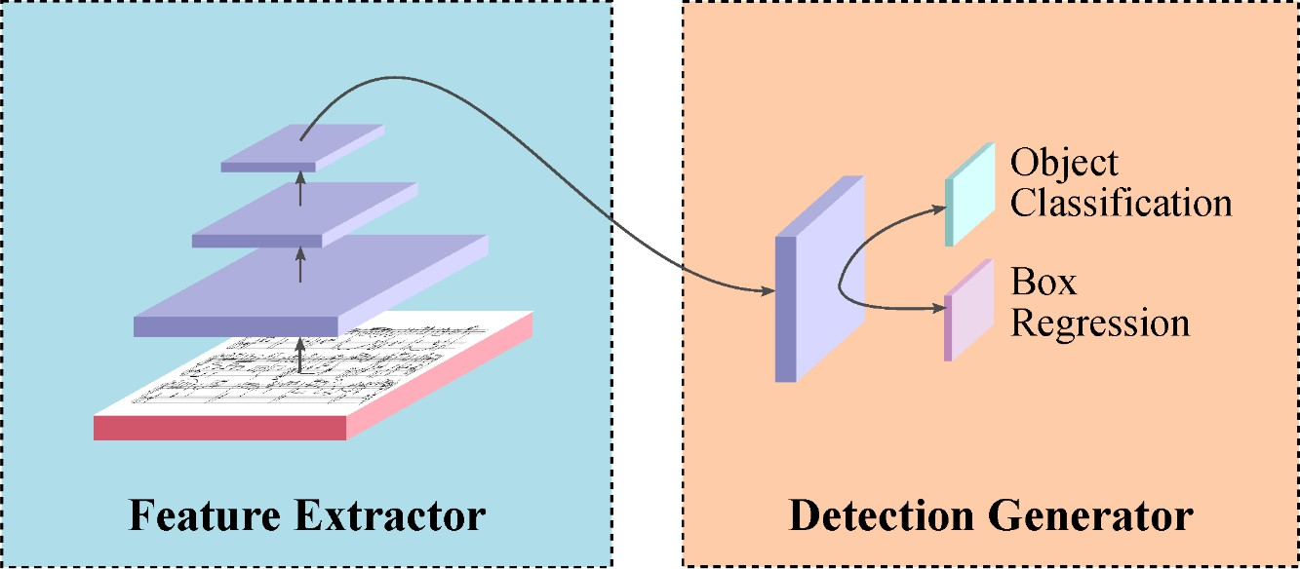
Detectores de una Etapa
Realizan la detección procesando una sola vez la imagen (en una sola etapa)
- No utilizan propuestas de regiones
Predicen la clase y la región (“bounding box”) en toda la imagen
  Funcionan en “tiempo real” (varios frames por segundo)
  Ejemplos: YOLO (You Only Look Once), RetinaNet, SSD (Single Shot Multibox Detector),
CornerNet, ExtremeNet

Slide 21
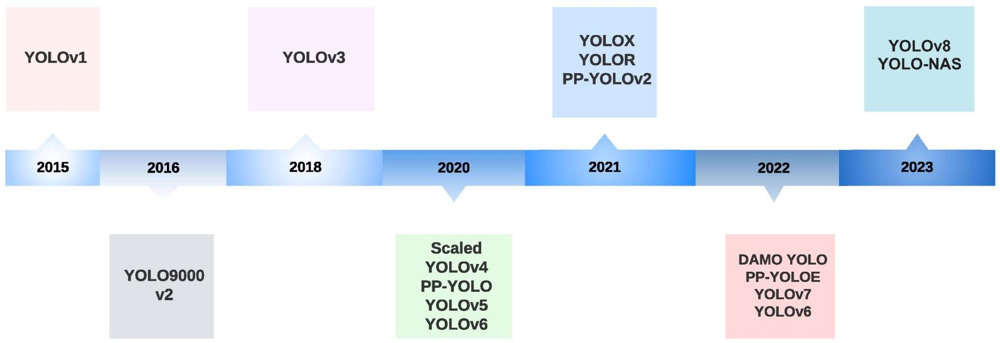
Detectores de una Etapa
YOLO
YOLO: “You Only Look Once” (una sola pasada por la imagen: “only once”)
  Es mucho más rápido que los modelos R-CNN
  Puede ser menos exacto que modelos R-CNN (sacrifica exactitud por velocidad)
Actualmente es una “familia” de detectores
Terven (2023). A Comprehensive Review of YOLO Architectures in Computer Vision: From YOLOv1 to YOLOv8 and YOLO-NAS

Slide 22
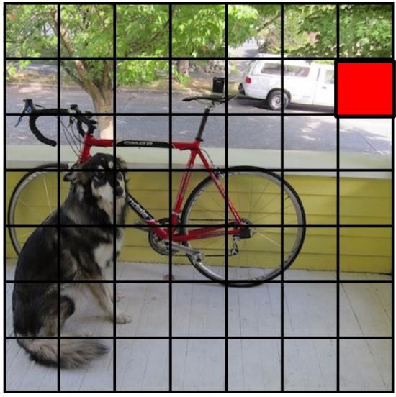
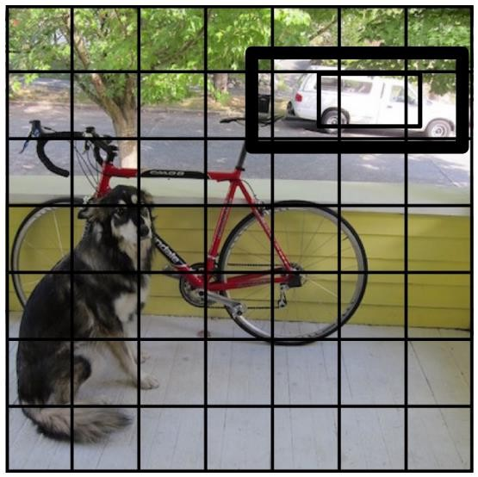
Detectores de una Etapa
YOLO v1
Funcionamiento
  Divide la imagen en celdas (ejemplo: 7 x 7)
  Cada celda predice B cuadros delimitadores (x, y, w, h) y confianza de tener un objeto para cada cuadro: P(objeto)
Celdas de la imagen
Ejemplo: 2 cuadros delimitadores en una celda
22

Slide 23
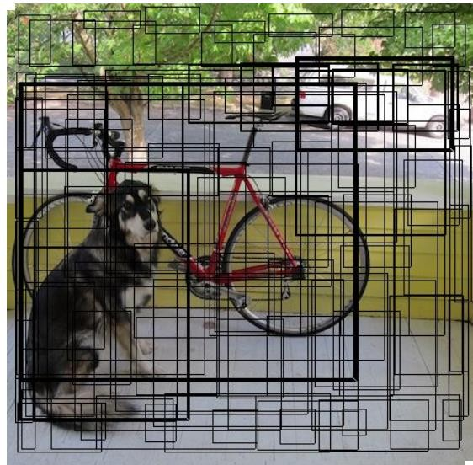
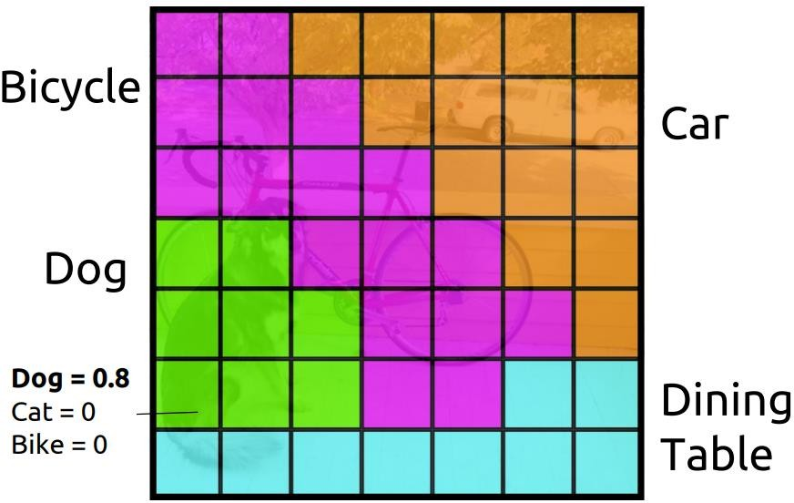
Detectores de una Etapa
YOLO v1
Funcionamiento
  En todas las celdas de la imagen se genera:
    Varios cuadros delimitadores con posibles objetos
    Probabilidad de clase (objeto)
Cuadros delimitadores
Objeto en cada celda

Slide 24
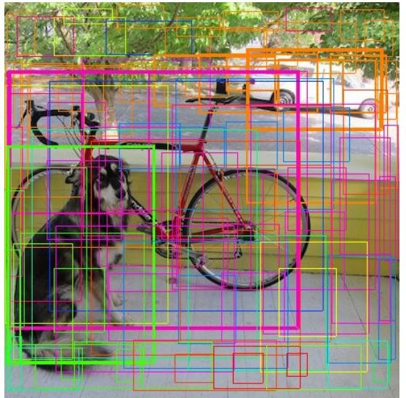
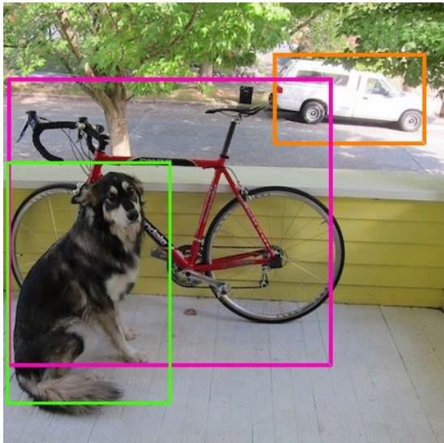
Detectores de una Etapa
YOLO v1
Funcionamiento
  Se combina los cuadros con las clases
  Se realiza supresión de no máximos (NMS: non-maximal suppression)
Cuadros delimitadores con clase
Luego de NMS

Slide 25
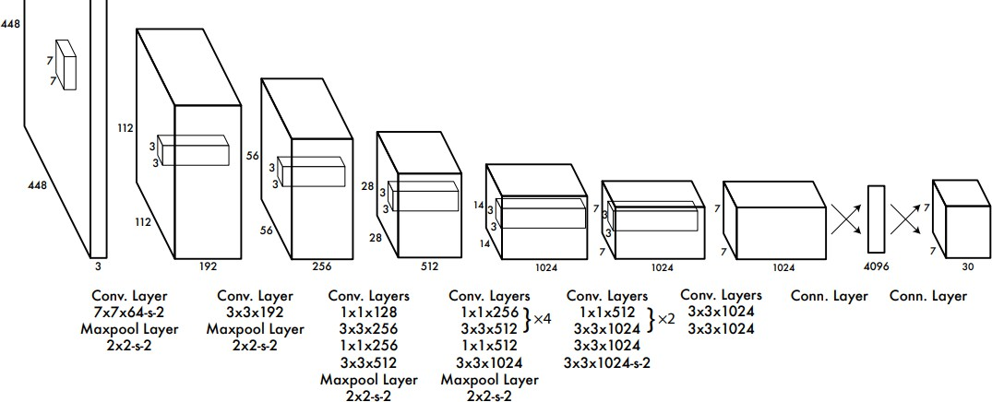
Detectores de una Etapa
YOLO v1
Arquitectura de la red
- 24 capas convolucionales con 2 fully-connected

Slide 26
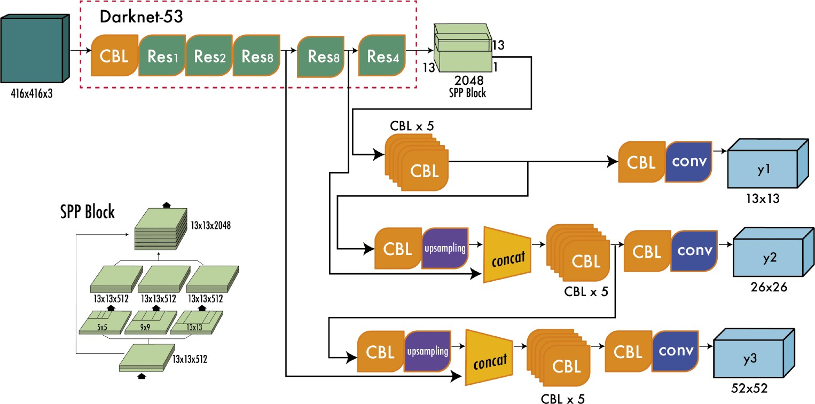
Detectores de una Etapa
YOLO v3
Utiliza una red “backbone” diferente: Darknet 53
Añade pooling espacial piramidal (SPP)

Slide 27
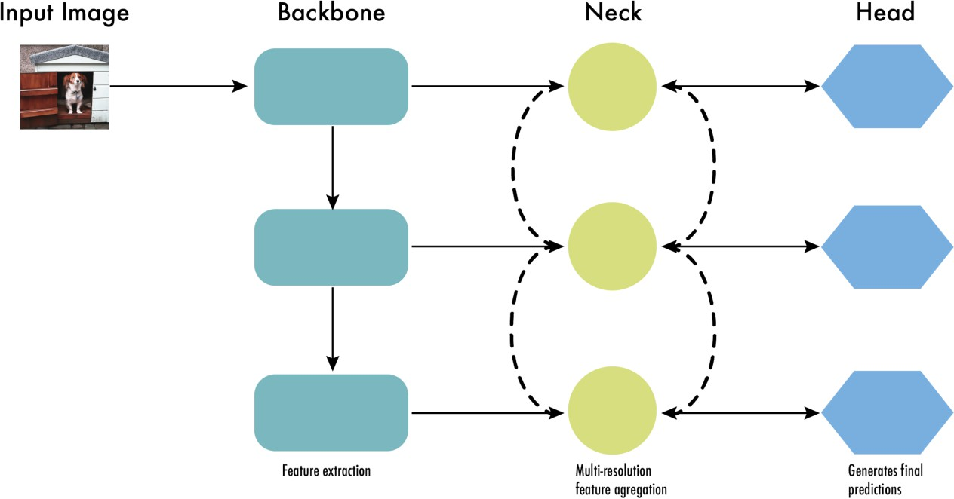
Detectores de una Etapa
YOLO v3
Se introduce los conceptos de
  Backbone: CNN para la extracción de características en diferentes escalas
  Neck: mejora la información espacial y semántica en diferentes escalas (incluye capas adicionales, feature pyramid networks FPN, etc.)
  Head: realiza las predicciones (clasificación, localización)

Slide 28
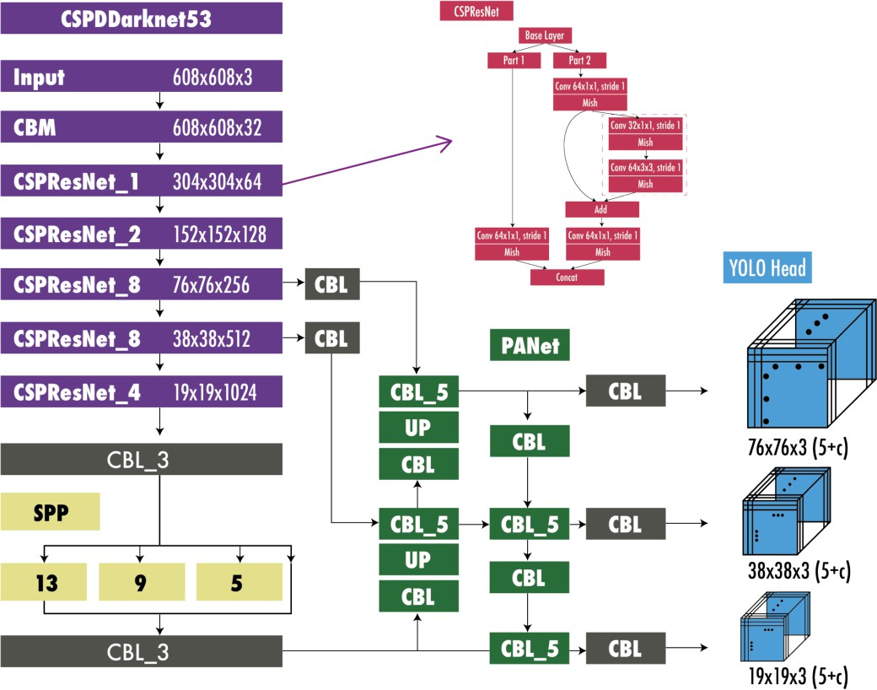
Detectores de una Etapa
YOLO v4
Introduce:
- Bag of freebies (estrategia de entrenamiento), bag of specials (mejora la exactitud)
Arquitectura
Bochkovskiy, A. et al. (2020). YOLOv4: Optimal Speed and Accuracy of Object Detection

Slide 29
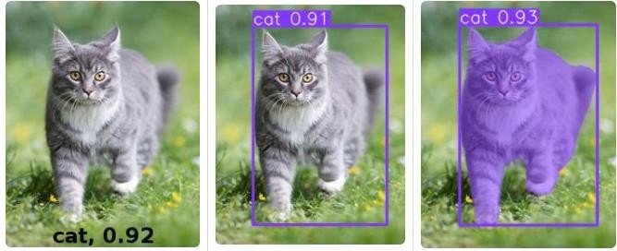
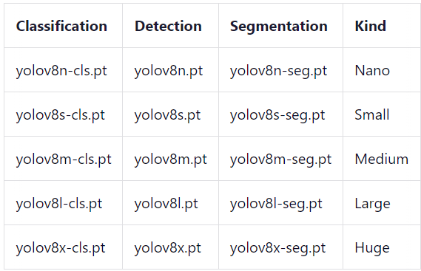
Detectores de una Etapa
Yolo v8
Es un conjunto de modelos creados y entrenados en PyTorch (por Ultralytics)
- Ha sido pre entrenado en el conjunto de datos COCO (80 categorías)
Realiza clasificación, detección y segmentación
Soporta varios modelos
  Dependen de la tarea y del hardware
  Modelos más grandes son más precisos
pero son más lentos

Slide 30
Referencias
R. Szeliski. Computer Vision: Algorithms and Applications. Springer, 2010
(Capítulos 4, 14)
D. Forsyth, J. Ponce: Computer Vision, A Modern Approach, Pearson Education, NJ 2012 (Capítulos 5, 16, 17)
R. Siegwart, R.I. Nourbakhsh, and D. Scaramuzza. Introduction to Autonomous Mobile Robots. MIT press, 2011. (Capítulo 4)

